Slide 1

Room Air Quality Controller Using ESP32 Microcontroller
Kelompok 8 Bootcamp IoT TETI 2025
Muhammad Gunawan Wibisono
Hanifah Nanisya Putri
Nadia Santoso
Tsaqif Jalaluddin Ahmad
LOCALLY ROOTED,
GLOBALLY RESPECTED
ugm.ac.id

Slide 2

Gambaran Umum
Proyek Room Air Quality Controller Using ESP32 Microcontroller adalah sistem otomatis berbasis mikrokontroler ESP32 yang dirancang untuk memantau dan mengontrol kualitas udara di dalam ruangan, khususnya suhu, kelembapan, dan konsentrasi gas.
Alat ini dipasang pada ventilasi ruangan dan akan menyalakan kipas penyedot secara otomatis jika parameter kualitas udara tidak sesuai ambang batas standar yang telah ditentukan. Sebaliknya, jika kondisi udara masih dalam batas aman, kipas akan mati untuk menghemat energi.
Parameter ini dapat diatur secara fleksibel melalui dashboard Blynk memungkinkan pengguna seperti rumah sakit untuk menginput standar kualitas udara yang berbeda sesuai kebutuhan masing-masing ruangan.

Slide 3

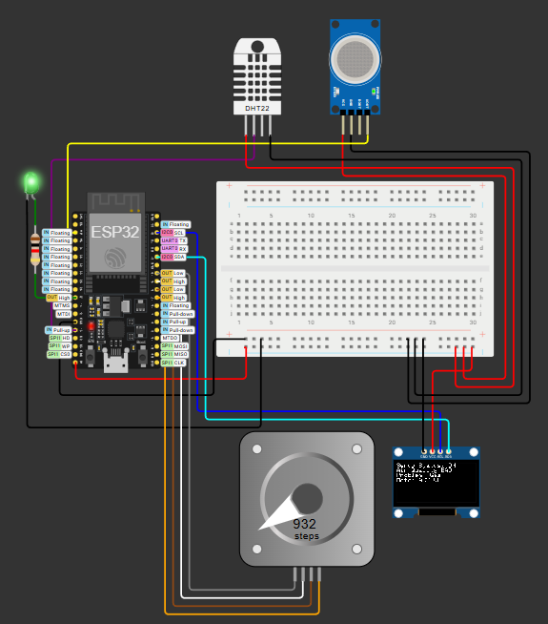
Diagram Skematik Proyek
🌡️ DHT22: Sensor suhu & kelembaban
🌫️ MQ2: Sensor gas
💡LED:
Aktuator status sistem
📅Breadboard:
Media ekstensi penghubung komponen
🧠ESP32:
Development Board
🖥️ OLED I2C: Melaporkan status motor dan kualitas udara
🔄 Stepper Motor: Simulator kipas sedot

Slide 4
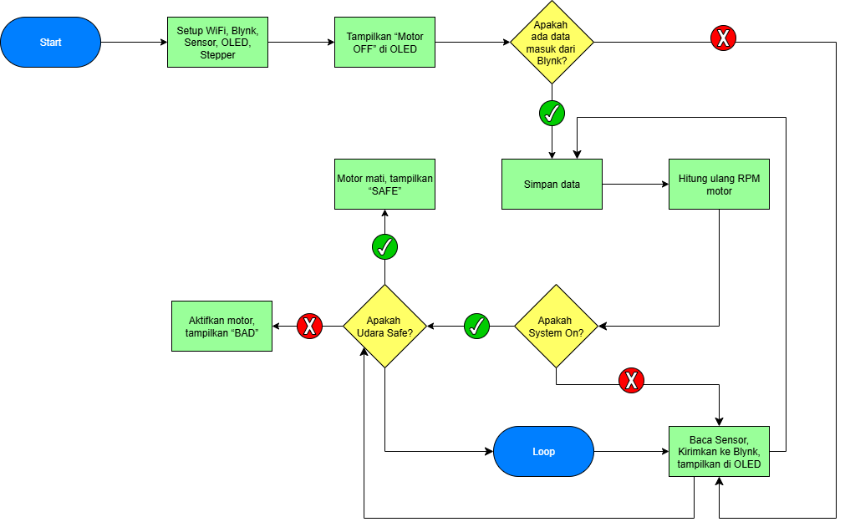
Deskripsi Sistem
Flowchart

Slide 5
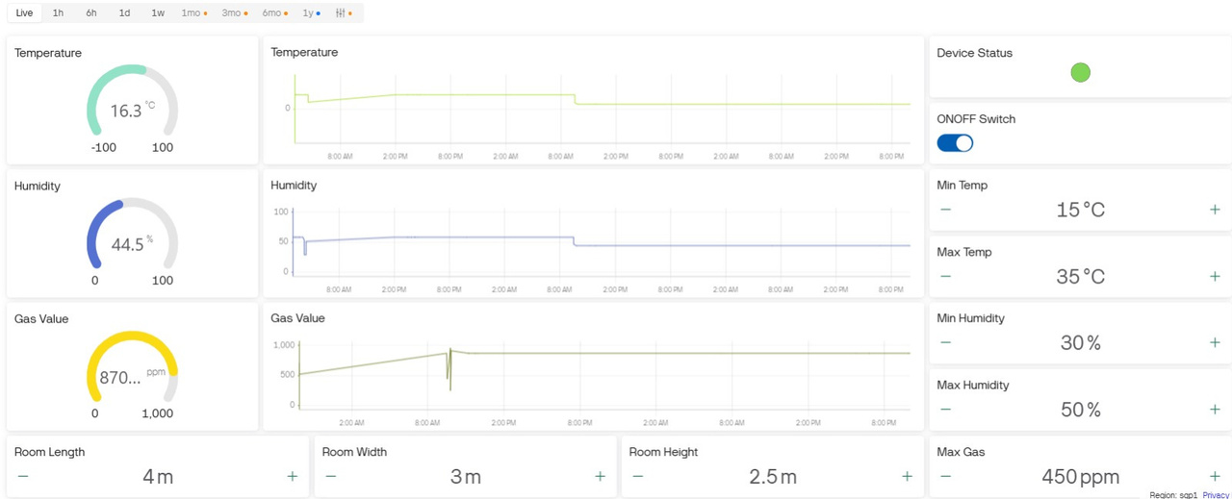
Deskripsi Sistem
Dashboard

Slide 6


Sesi Demonstrasi
Simulasi Proyek

Slide 7
Lampiran Proyek
Link Github: https://github.com/NielZR/Room-Air-Quality-Controller

Slide 8

Penutupan
Terimakasih atas perhatiannya
Jika ada pertanyaan silahkan disampaikan
LOCALLY ROOTED,
GLOBALLY RESPECTED
ugm.ac.id

